Slide 1
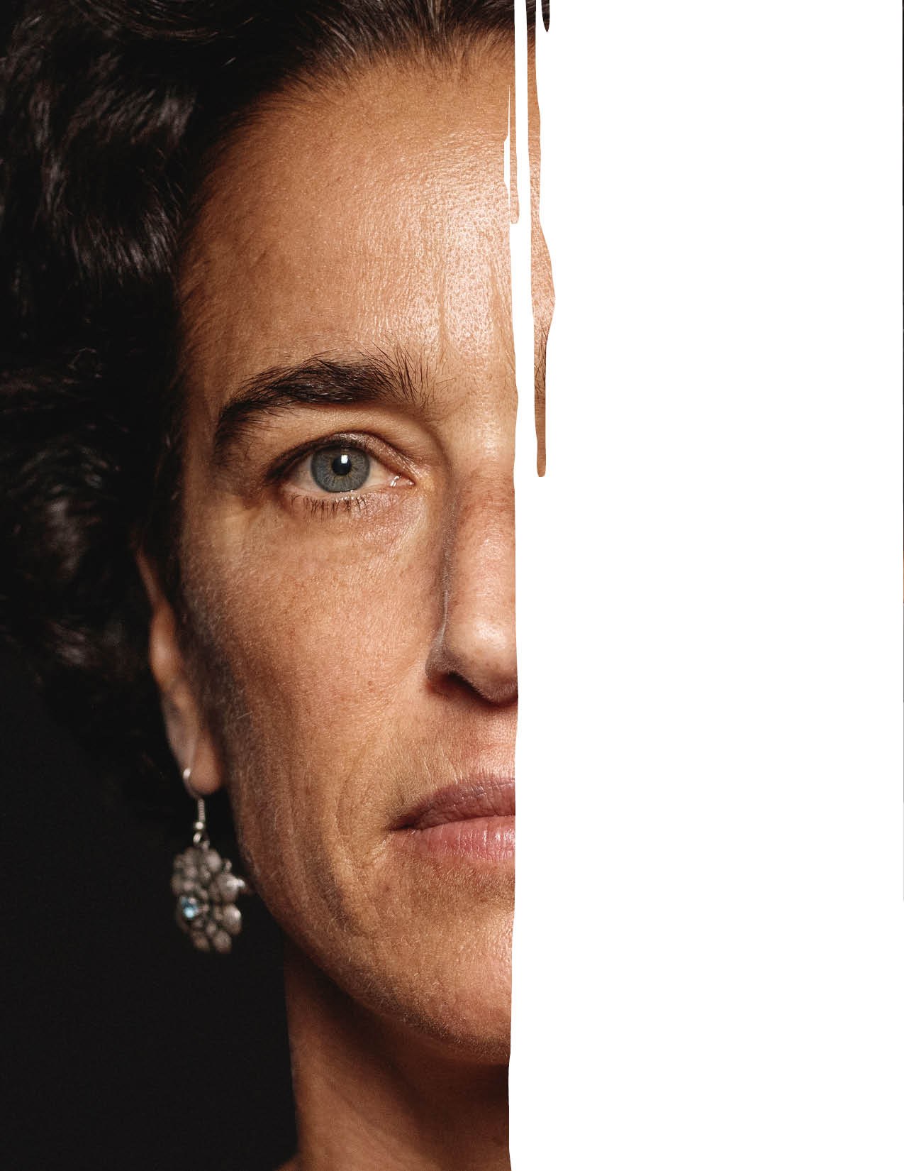

VOCÊ ESTÁ PRONTO PARA
TORNAR-SE UM DETECTOR DE AVC?

Slide 2

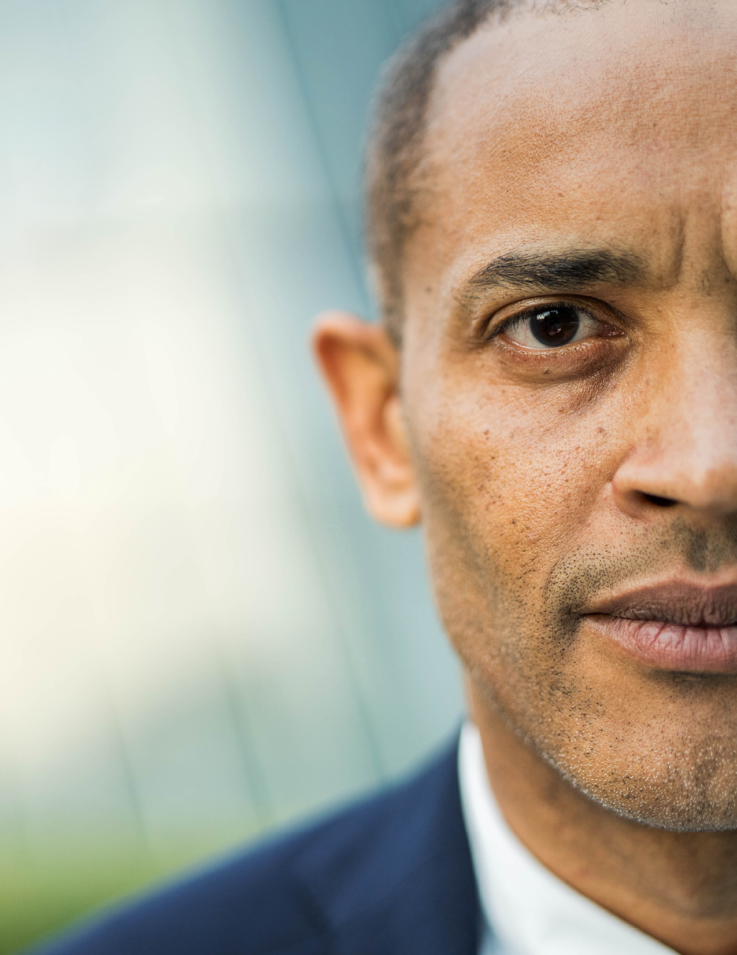
A cada 2 segundos, alguém tem um AVC.
O AVC pode acontecer a qualquer pessoa, a qualquer momento.

Slide 3
QUANDO ALGUÉM TEM UM AVC,
cada MINUTo COnta.
A ação rápida salva vidas e melhora a recuperação.

Slide 4


TORNE-SE UM DETECTOR DE AVC HOJE MESMO
1
Veja pacientes, médicos e especialistas explicarem o que você deve observar.
2
Responda ao questionário interativo
3
Teste suas habilidades de observação e tempo de reação
4
Obtenha o seu crachá de “Detector de AVC”
5
Compartilhe com suas redes e incentive outras pessoas a participarem do desafio

Slide 5

cada m1nut0 conta
TOMAR UMA ATITUDE HOJE
PODE MUDAR UMA VIDA AMANHÃ.
WWW.WORLDSTROKECAMPAIGN.ORG
#WORLDSTROKEDAY
#ACTFAST

